Slide 1
LED interno

Slide 2
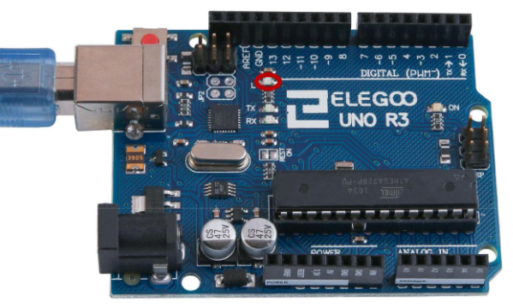
Resumen
En esta lección, haremos parpadear el LED integrado deArduino.
Componente necesario:
☒ (1) xArduino Uno R3
imagen

Slide 3
Placa Arduino UNO R3
La placa de UNO R3 tiene unas filas de conectores a ambos lados que se utilizan para conectar varios dispositivos electrónicos y plug-in shields que amplían su capacidad.

Slide 4
LED integrado
También tiene un LED luminoso podemos controlar. Este LED está construida sobre la placa y se refiere a menudo como la ‘L’ LED.
Este LED parpadea cuando se conecta a un enchufe del USB. Esto es porque las placas se envían generalmente con un programa llamado Blink pre-instalado.

Slide 5
Objetivo
En esta lección, vamos a reprogramar el tablero UNO R3 con nuestro propio directorio de Blink y luego cambiar la tasa a la que parpadea.
En la lección 0, configurar el IDE deArduino y aseguró que podría encontrar el puerto serie correcto para conectarse a la placa UNO R3. Ahora ha llegado el momento para poner el programa de prueba y la placa de UNO R3.

Slide 6
Ejemplos
El IDE deArduino incluye una gran colección de programas de ejemplo, se puede cargar y usar. Esto incluye un directorio de ejemplo para hacer el parpadeo del LED de ‘L’.

Slide 7
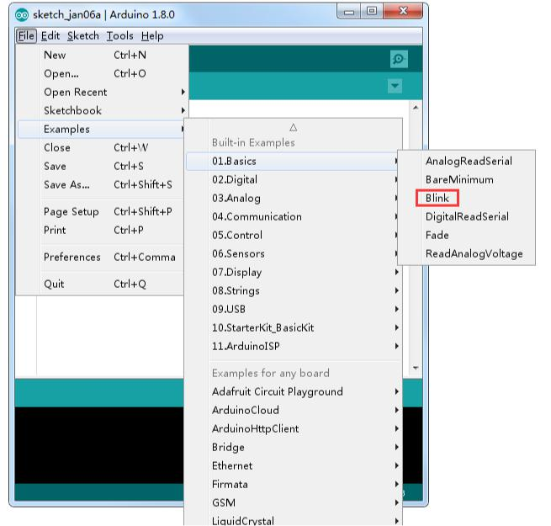
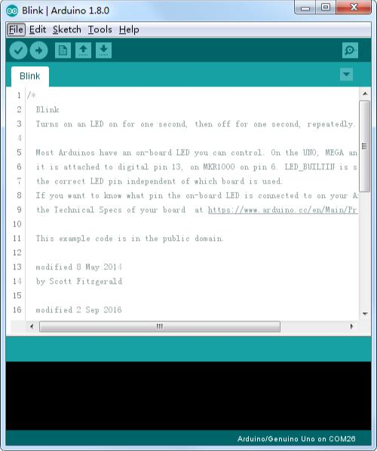
Ejemplo programa Blink
Cargar el programa de ‘Blink’ que encontrarás en el sistema de menús del IDE bajo archivo > ejemplos > 01 conceptos básicos
Cuando se abre la ventana de dibujo, agrandarla para que puedan ver el dibujo completo en la ventana.
Los programas de ejemplo incluidos con el IDE deArduino son de ‘sólo lectura’. Es decir, puedes subirlo a Arduino, pedo no se pueden guardar una vez modificados.
imagen
imagen

Slide 8
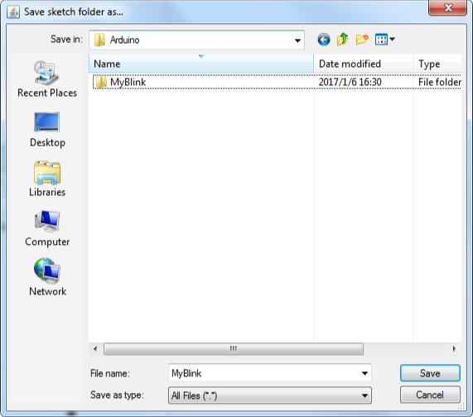
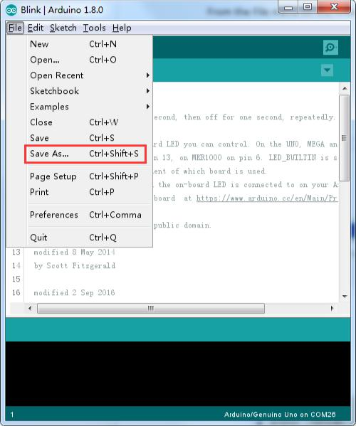
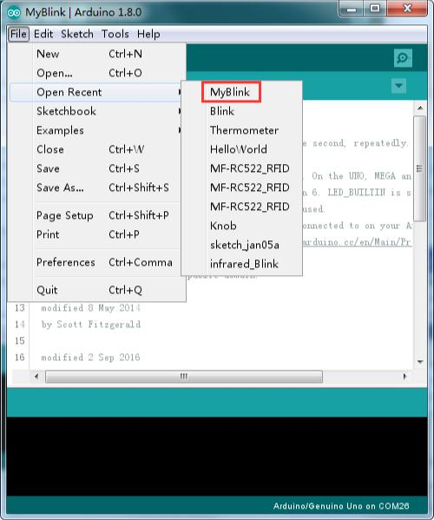
Guardar código en otro archivo
En el menú archivo en el IDE deArduino, seleccione Guardar como. y guarde el dibujo con el nombre parpadeo
Ha guardado su copia de ‘Blink’ en su programabook. Esto significa que si alguna vez quiere encontrar otra vez, puede simplemente abrir usando el archivo > opción de menú de Sketchbook.
imagen
imagen
imagen

Slide 9
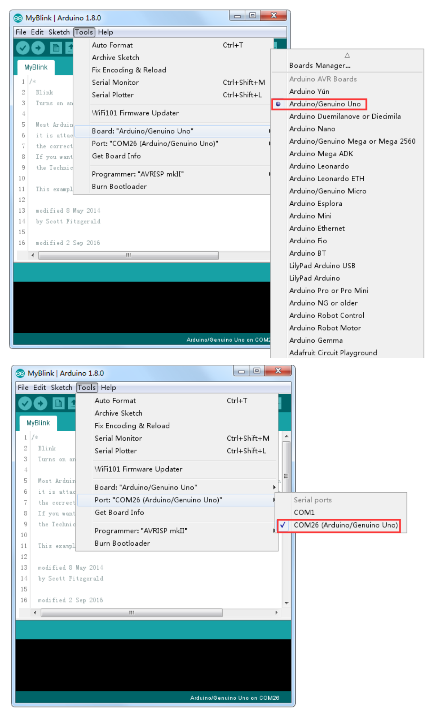
Conectar placa al PC
Conecte la placa deArduino al ordenador con el cable USB y compruebe que la Board Type y Puerto serie están ajustados correctamente.
imagen

Slide 10
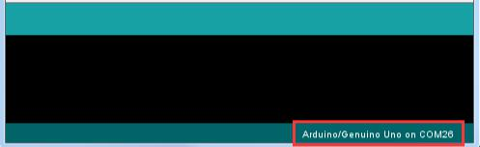
Nota
El tipo de tarjeta y puerto Serial aquí no son necesariamente la misma que se muestra en la imagen. Si usas 2560, entonces usted tendrá que elegir Mega 2560 como el tipo de Junta, otras opciones se pueden hacer de la misma manera.
El puerto serie (COM) puede ser diferente, del tipo COM3 o COM4 en su ordenador. Un puerto COM correcto se supone que es COMX (arduino XXX), que es por los criterios de certificación.
El IDE deArduino mostrará la configuración actual en la parte inferior de la ventana.
imagen

Slide 11

Subir código a Arduino
Para que Arduino lo ejecute, necesitamos enviarle a través del cable USB el código que queremos que haga.
Para ello, debemos hacer clic en el botón subir. El segundo botón de la izquierda en la barra de herramientas.
imagen

Slide 12
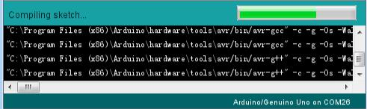
Subiendo código
Si usted mira el área de estado del IDE, verá una barra de progreso y una serie de mensajes. Al principio, que dice ‘Bosquejo compilar…’. Esto convierte el dibujo en un formato adecuado para subir a la Junta.
imagen

Slide 13
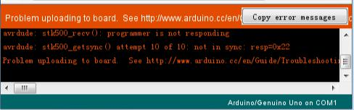
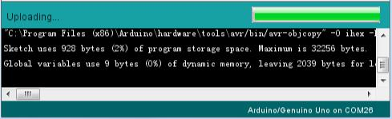
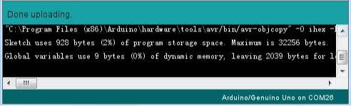
A continuación, el estado cambiará a subir. En este punto, los LEDs de laArduino deben comenzar a parpadear como se transfiere el dibujo.
Por último, el estado cambiará a ‘Done’.
El otro mensaje nos dice que el programa está utilizando 928 bytes de 32.256 bytes disponibles. Después de la etapa de compilación Sketch… podría obtener el siguiente mensaje de error:
Puede significar que su Junta no está conectado a todos, o no se ha instalado los drivers (si es necesario) o que se ha seleccionado el puerto serial incorrecto.
imagen
imagen
imagen

Slide 14
Comprobar funcionamiento
Una vez completada la carga, la placa se debe reiniciar y el led comenzar a parpadear.

Slide 15
Comentarios
Todo entre /* y */ en la parte superior del programa es un Comentario de bloque; explica lo que el programa es para.
Los comentarios de una sola línea comienzan con // y hasta el final de esa línea se considera un comentario.
La primera línea de código es:
int led = 13;
Creamos una variable con un nombre y guardamos el número de pin al que el LED está conectado a. A continuación, tenemos la función de ‘configuración’. Otra vez, como dice el comentario, este se ejecuta cuando se presiona el botón de reset. También se ejecuta cada vez que la Junta se reinicia por alguna razón, como poder primero se aplica a él, o después de un programa se ha subido
void setup() { // Inicializa el pin digital como salida. pinMode(led, OUTPUT); }

Slide 16
Función setup
Cada programaArduino debe tener una función de setup (configuración), y las instrucciones que contendrá se insertan entre las llaves { y }.
En este caso, es un comando, que, como dice el comentario dice la placaArduino que vamos a utilizar el pin LED como salida.

Slide 17
Función loop
También es obligatorio para un boceto tener una función de loop. A diferencia de la función de setup que se ejecuta sólo una vez, después de un reset, la función loop, después que haya terminado de ejecutar sus comandos, empezar inmediatamente otra vez.

Slide 18
Explicación loop
void loop() { digitalWrite(led, HIGH); // Encienda el LED (alto es el nivel de voltaje) delay(1000); // Espere un segundo digitalWrite(led, LOW); // Apagar el LED por lo que la tensión baja delay(1000); // Espere un segundo }

Slide 19
Explicación loop 2
Dentro de la función loop, los comandos en primer lugar activar el pin del LED (alto), girar a ‘retraso’ de 1000 milisegundos (1 segundo), entonces el pin LED apagado y pausa para otro segundo.

Slide 20
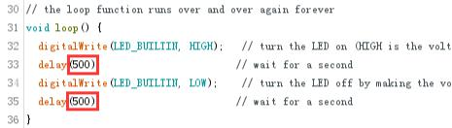
Cambiar la frecuencia de parpadeo
Ahora vas a que el LED parpadee más rápido. Como puede haber adivinado, la clave de esto radica en cambiar el parámetro () para el comando delay.
imagen

Slide 21
Variar retardo
Este período de retardo en milisegundos, así que si desea que el LED parpadee dos veces tan rápidamente, cambiar el valor de 1000 a 500. Esto entonces pausa durante medio segundo cada retraso en lugar de un segundo entero.
Sube otra vez el programa y verás que el LED comienza a parpadear más rápidamente.

